Slide 1

主日信息
Sunday Sermon
陳逸 弟兄
September 8,2024

Slide 2

从无到有的经历

Slide 3
列王纪下 第 4 章 1节
有一个先知门徒的妻，哀求以利沙说：「你仆人我丈夫死了，他敬畏耶和华是你所知道的。现在有债主来，要取我两个儿子作奴仆。」

Slide 4
面临困难时的自然反应
问题！问题！问题！
到处都是问题！

Slide 5
向神（不健康的）求告
你的仆人 - 你有责任
我的丈夫 - 我有权力
敬畏神 - 我已尽责
你看着办吧

Slide 6
列王纪下 第 4 章 2 节
以利沙问她说：「我可以为你作什么呢，你告诉我．你家里有什么？」

Slide 7
神的回应
你要什么？
你告诉我（想想看）
你有什么？

Slide 8
列王纪下 第 4 章 2 节
她说：「婢女家中除了一瓶油之外，没有什么。」

Slide 9
自然的反应
你要什么 - 沉默（你还不知道？）
你告诉我 - 已经想过了
你有什么 - 什么都没有；
如果有，就那么丁点

Slide 10
列王纪下 第 4 章 3-4 节
以利沙说：「你去，向你众邻舍借空器皿，不要少借。回到家里，关上门，你和你儿子在里面，将油倒在所有的器皿里，倒满了的放在一边。」

Slide 11
神的引导
你去 - 相信我
你去 - 踏出你的第一步
我的意念高过你的意念

Slide 12
列王纪下 第 4 章 5 节
于是，妇人离开以利沙去了，关上门，自己和儿子在里面。儿子把器皿拿来，他就倒油，

Slide 13
信心（超自然）的回应
离开 - 舒适区
见邻居 - 放下自尊
借油瓶 - 顺从带领，即使不明白

Slide 14
信心操练的过程
一小瓶油 - 这么多空瓶
把油倒在所有空瓶里 - 沾底都嫌不够
倒满了的放在一边 - 空瓶比油瓶还大

Slide 15
你会怎么做？
将油倒在所有的器皿里，倒满了的放在一边。
每瓶轮流倒一点？
从最小的空瓶开始倒？
倒完了一瓶再说？

Slide 16
列王纪下 第 4 章 6 节
器皿都满了。她对儿子说：「再给我拿器皿来。」儿子说：「再没有器皿了。」油就止住了。

Slide 17
神迹已出现
问题解决啦？？？

Slide 18
神要给的是
卖油还债 - 解决当前问题
靠著所剩的度日 - 经历恩典的过程
带来信心的老练

Slide 19
想得「从无到有」的经历？
把问题带到乐意赐福的神面前
看到已有的祝福
细察神不可思议的作为
踏出第一步

Slide 20
从无到有的恩典
我留下平安给你们，我将我的平安赐给你们；我所赐的，不像世人所赐的。约 14:27
就是在患难中也是欢欢喜喜的。因为知道患难生忍耐，忍耐生老练，老练生盼望。 羅 5:3-4

Slide 21
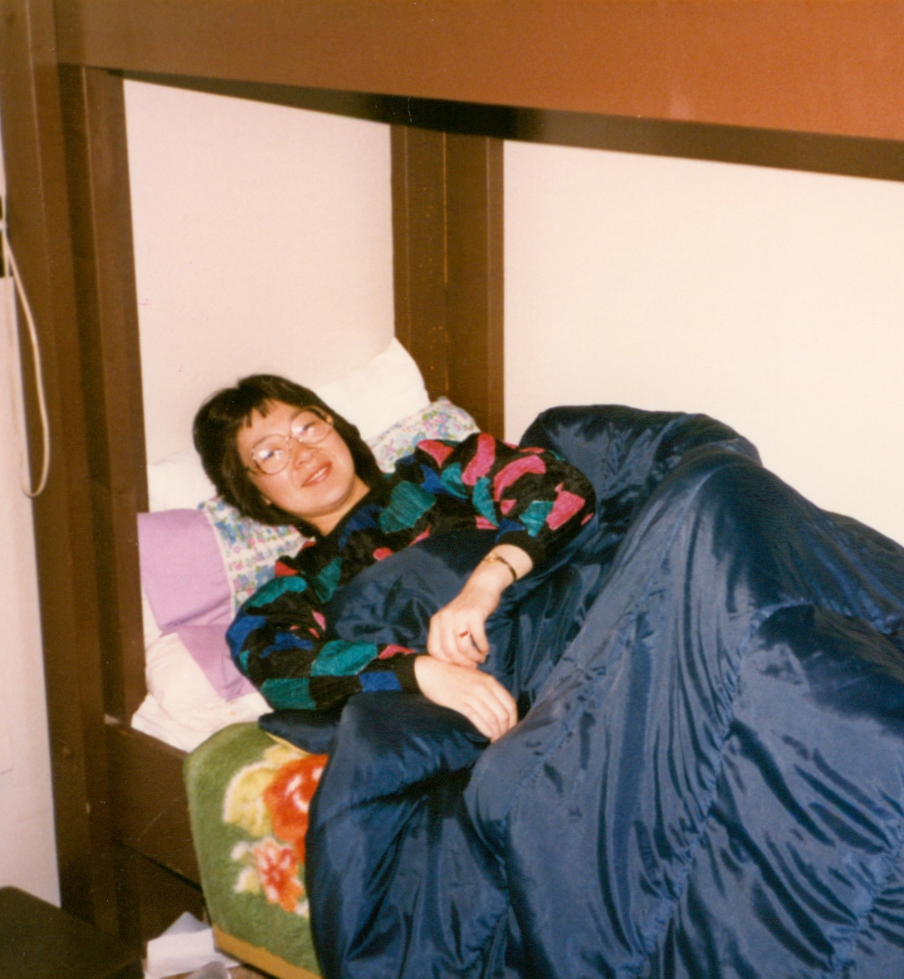

Slide 22
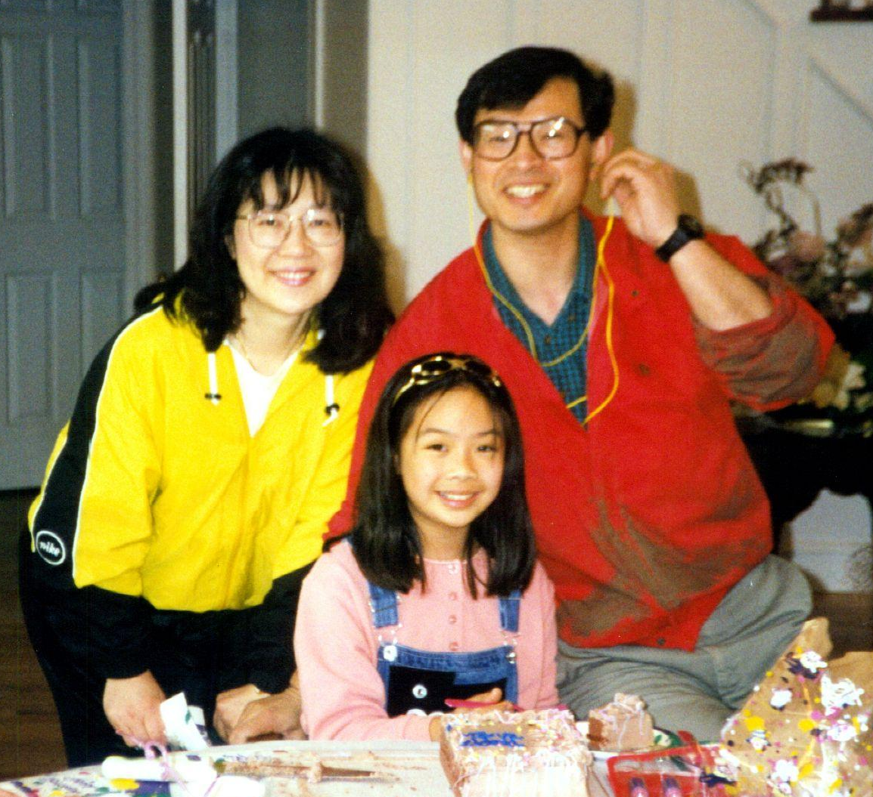

Slide 23
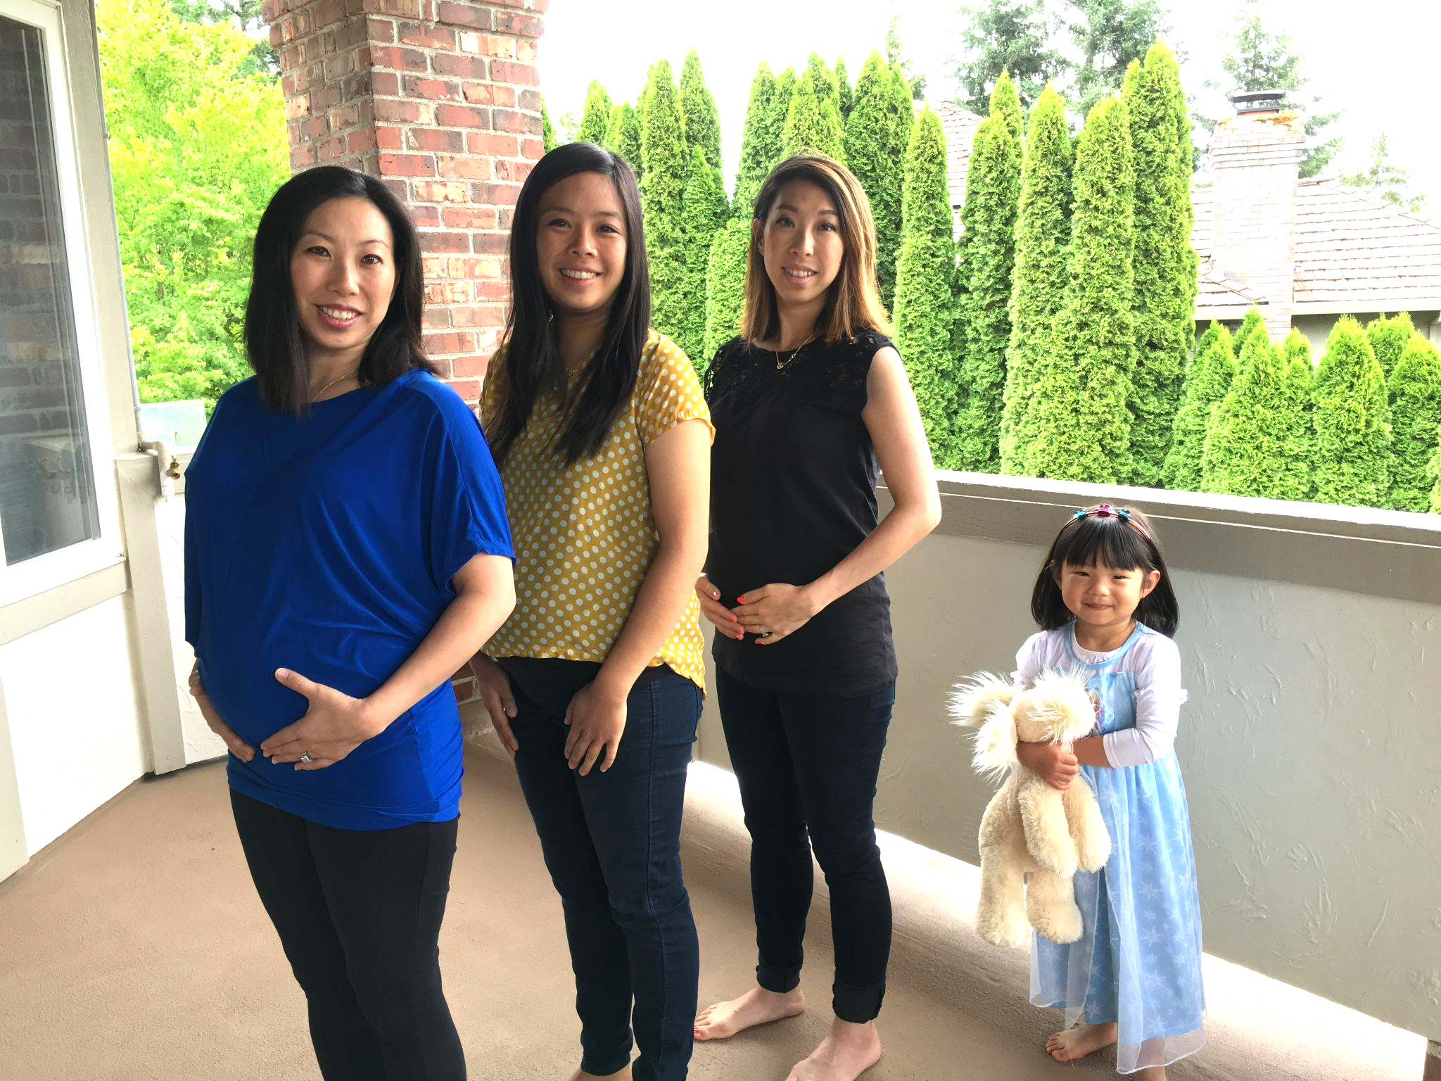

Slide 24

回應詩歌 Response Song
「全然為祢」

